Slide 1
Python Programming
Kumoh National Institute of Technology
2. Python 활용
컴퓨터공학과
황준하

Slide 2
Contents
함수
코드 모듈화하기
리스트
딕셔너리

Slide 3
함수 작성하고 호출하기
1. 함수
함수 작성 = 함수 정의
함수 호출
def print_address():
print("서울특별시 종로구 1번지")
print("파이썬 빌딩 7층")
print("홍길동")
* 함수 모양
def 함수이름(매개변수들):
들여쓰기
여러 개의 문장들
반환값이 있는 경우 return문
print_address()
서울특별시 종로구 1번지
파이썬 빌딩 7층
홍길동

Slide 4
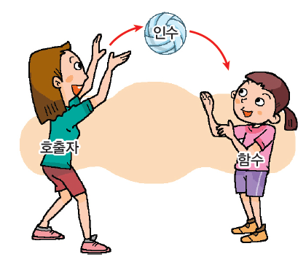
함수로 입력값 전달하기
1. 함수
우리는 함수에 값(정보)을 전달할 수 있다.
이 값을 인수(argument)라고 한다.
def print_address(name):
print("서울특별시 종로구 1번지")
print("파이썬 빌딩 7층")
print(name)
print_address("홍길동")
다음과 같이 불리기도 함
형식매개변수
실매개변수

Slide 5
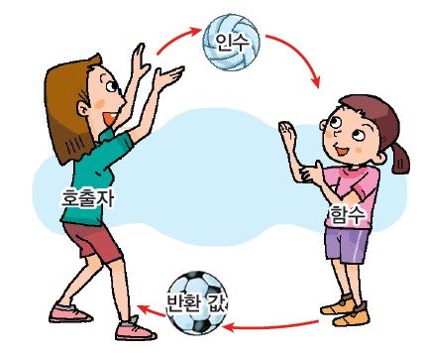
함수에서 값 반환하기
1. 함수
함수는 값을 반환할 수 있다.
return 반환값
그 결과를 변수로 받아서 사용 가능
def calculate_area (radius):
area = 3.14 * radius**2
return area
c_area = calculate_area(5.0)
반환값이 없는 함수는
None을 반환함

Slide 6
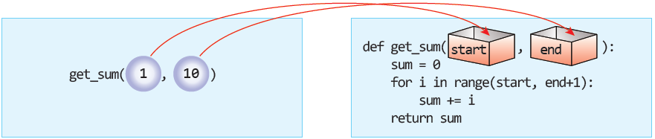
함수로 여러 개의 값 전달하기
1. 함수
start부터 end까지의 정수의 합 계산
def get_sum(start, end):
sum = 0
for i in range(start, end+1):
sum += i
return sum
print(get_sum(1, 10))

Slide 7
함수에서 여러 개의 값 반환하기
1. 함수
콤마(,)를 기준으로 여러 개의 값 반환 가능
def Func(x, y):
val1 = x + y
val2 = x * y
return val1, val2
a, b = Func(3, 4)
print("더한 결과 :", a)
print("곱한 결과 :", b)
더한 결과 : 7
곱한 결과 : 12

Slide 8
함수로 함수를 매개변수로 전달하기
1. 함수
함수의 매개변수로 함수도 전달할 수 있다!
def Sum(x, y):
return x + y
def Sub(x, y):
return x - y
def What(Func, x, y):
return Func(x, y)
print("4 + 3 =", What(Sum, 4, 3))
print("4 - 3 =", What(Sub, 4, 3))
4 + 3 = 7
4 - 3 = 1

Slide 9
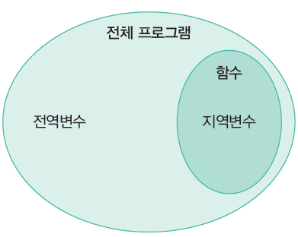
변수의 종류
1. 함수
지역 변수(local variable): 함수 안에서 선언되는 변수
전역 변수(global variable): 함수 외부에서 선언되는 변수

Slide 10
지역 변수의 범위
1. 함수
지역 변수는 함수 안에서만 사용이 가능하다.
아래의 코드에서 지역 변수를 찾아보자.
def calculate_area (radius):
result = 3.14 * radius**2
return result
r = float(input("원의 반지름: "))
area = calculate_area(r)
print(result)
오류는 없을까?
직접 실행해 보라.
지역 변수는 함수 내에서만 사용 가능!

Slide 11
전역 변수의 사용
1. 함수
전역 변수는 어디서나 사용할 수 있다.
아래의 코드에서 전역 변수를 찾아보자.
def calculate_area ():
result = 3.14 * r**2
return result
r = float(input("원의 반지름: "))
area = calculate_area()
print(area)
원의 반지름: 10
314.0
함수 안 또는 밖 어디에서나 전역 변수의 값을 읽을 수 있다.

Slide 12
함수 안에서 전역 변수 값 변경하기
1. 함수
다음의 경우 함수 안의 area는 지역 변수 area를 의미
def calculate_area (radius):
area = 3.14 * radius**2 # 전역변수 area에 계산값 저장! 가능?
return # 특정 값을 반환하지 않을 경우 return만 기술 가능
area = 0
r = float(input("원의 반지름: "))
calculate_area(r)
print(area)
원의 반지름: 10
0
왜 area의 값이 314.0이 아닐까?
전역 변수 area ≠ 함수 안의 area

Slide 13
함수 안에서 전역 변수 값 변경하기
1. 함수
함수 안에서 전역 변수의 값을 변경하는 방법
global을 사용하여 전역 변수에 값을 저장한다고 알려야 한다.
def calculate_area (radius):
global area
area = 3.14 * radius**2
return
area = 0
r = float(input("원의 반지름: "))
calculate_area(r)
print(area)

Slide 14
디폴트 인수
1. 함수
파이썬에서는 함수의 매개변수가 기본값을 가질 수 있다. 이것을 디폴트 인수(default argument)라고 한다.
def greet(name, msg="별일없죠?"):
print("안녕 ", name + ', ' + msg)
greet("영희")
greet("길동", "건강은 어때?")
안녕 영희, 별일없죠?
안영 길동, 건강은 어때?

Slide 15
디폴트 인수 : 주의 사항
1. 함수
디폴트 인수는 뒤에서부터 줄 수 있다.
def greet(name="길동", msg="별일없죠?"):
print("안녕 ", name + ', ' + msg)
greet()
Ok!
def greet(name="길동", msg):
print("안녕 ", name + ', ' + msg)
greet("별일없죠?")
No!

Slide 16
키워드 인수
1. 함수
인수 전달의 기본 : 위치 인수
위치에 의해 구별됨, 즉 순서대로 대응됨
키워드 인수는 인수의 이름을 명시적으로 지정해서 전달하는 방법이다.
def calc(x, y, z):
return x+y+z
a = calc(10, 20, 30)
b = calc(y=20, x=10, z=30)
print(a)
print(b)
60
60

Slide 17
키워드 인수 : 주의 사항
1. 함수
위치 인수와 키워드 인수가 섞일 수 있지만 위치 인수가 키워드 인수보다 먼저 나와야 됨
def calc(x, y, z):
return x+y+z
a = calc(10, 20, 30)
b = calc(y=20, x=10, z=30)
c = calc(10, z=30, y=20) # Ok!
d = calc(x = 10, 20, 30) # No!

Slide 18
재귀 함수
1. 함수
재귀 함수(recursive function)
한 함수에서 또 다시 자기 자신이 호출되는 함수
예 : Sum(n) → 1부터 n까지의 합을 구하는 함수를 다음과 같이 구현한다면?
def Sum(n):
if n == 1:
return 1
else:
return n + Sum(n - 1)
print(Sum(10))
Sum(10) = 10 + Sum(9)
Sum(9) = 9 + Sum(8)
Sum(8) = 8 + Sum(7)
......
Sum(2) = 2 + Sum(1)
Sum(1) = 1
재귀 함수 작성 시 종료 조건 명확히 명시
(예, Sum 함수에서 n이 1인 경우)
55

Slide 19
무명 함수(람다식)
1. 함수
무명 함수 : 이름이 없는 함수
GUI 프로그램에서 이벤트 처리를 위해 많이 사용됨
문법 : lambda 인수1, 인수2, ... : 수식
def Sum1(x, y):
return x + y
Sum2 = lambda x, y: x + y # 다른 변수에 넣어서 함수처럼 사용 가능
print(Sum1(3, 4))
print(Sum2(3, 4)) # 결과 동일
result = (lambda x, y: x + y)(3, 4) # 람다식 자체가 함수임
print(result)
a = 3
b = 4
print((lambda x, y: Sum1(x, y))(a, b)) # 람다식의 수식에서 함수호출 가능
print((lambda : Sum1(3, 4))()) # 람다식에 매개 변수가 없을 수도 있음
print((lambda x = 3, y = 4: Sum1(x, y))()) # 디폴트 매개변수도 사용 가능
7
7
7
7
7
7

Slide 20
코드 모듈화하기
2. 코드 모듈화하기
모듈 파일 : 파이썬 코드를 포함하고 있는 .py 확장자의 파일
코드 재사용을 위해 다른 파일에서 import 할 수 있다.
두 파일은 같은 디렉터리에 있어야 한다. 또는 파이썬 시스템에서 지정된 폴더에 있어야 한다.
여러 함수를 포함할 경우 함수들은 다른 이름을 가져야 한다.
모듈 파일의 예 : 파이썬 라이브러리 모듈들
turtle
random
math

Slide 21
모듈 파일 작성 및 활용
2. 코드 모듈화하기
모듈 파일 mymath.py 작성
PyCharm : [File]-[New]-[Python File]
파일명 : mymath → 자동으로 .py 확장자가 붙음
mymath.py 파일 활용 (두 가지 모두 동일)
def Sum(x, y):
return x + y
def Avg(x, y):
return (x + y) / 2
import mymath
print(mymath.Sum(3, 4))
print(mymath.Avg(3, 4))
import mymath as math
print(math.Sum(3, 4))
print(math.Avg(3, 4))
7
3.5

Slide 22
import의 다른 사용 방법
2. 코드 모듈화하기
import 모듈명 : 모듈을 import
지금까지 사용한 방법 : 모듈명.함수명과 같이 접근
from 모듈명 import 함수명 : 해당 함수를 import
from 모듈명 import * : 모든 함수를 import
from math import pow
print(pow(3, 4))
#print(sqrt(4)) # 에러
from math import pow, sqrt
print(pow(3, 4))
print(sqrt(4))
from math import *
print(pow(3, 4))
print(sqrt(4))
현재 모듈의 이름과 겹칠 수 있으므로 비권장

Slide 23
import의 다른 사용 방법
2. 코드 모듈화하기
모듈 파일이 다른 디렉토리에 존재하는 경우
예) mymath.py 파일이 작업 폴더 아래 group1 폴더에 있다면
import group1.mymath
print(group1.mymath.Sum(3, 4))
print(group1.mymath.Avg(3, 4))
from group1.mymath import Sum
print(Sum(3, 4))
import group1.mymath as math
print(math.Sum(3, 4))
print(math.Avg(3, 4))

Slide 24
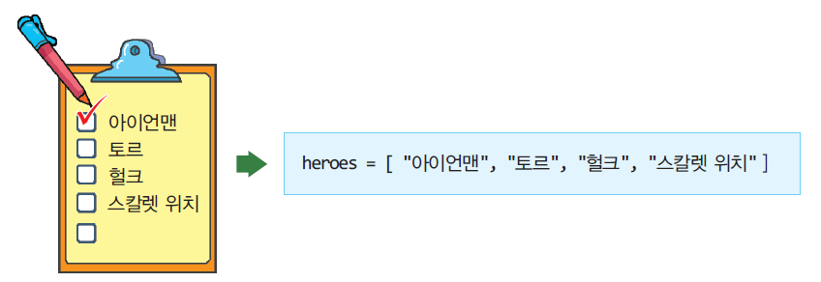
리스트의 의미
3. 리스트
어떤 경우에는 여러 개의 데이터를 하나로 묶어서 저장하는 것이 필요하다.
리스트의 항목으로는 무엇이든 추가 가능
a = [ 1, "abc", 3.5, [ 100, 200, 300 ], { 1:"가", 2:"나" }, 2 ]

Slide 25
공백 리스트와 데이터 항목 추가하기
3. 리스트
공백 리스트
[]
append 함수를 사용한 데이터 항목 추가
heroes = []
heroes.append("아이언맨")
heroes.append("닥터 스트레인지")
print(heroes)
['아이언맨', '닥터 스트레인지']

Slide 26
heroes.append()에서 . 의 의미
3. 리스트
파이썬에서 모든 것은 객체(object)이다.
객체는 관련되는 변수와 함수를 묶은 것이다.
파이썬에서 리스트도 객체이다.
객체 안에 있는 무엇인가를 사용할 때는 객체의 이름을 쓰고 점(.)을 붙인 후에 함수의 이름을 적는다.
heroes = []
heroes.append("아이언맨")
heroes.append("닥터 스트레인지")
heroes.insert(1, "도봉순")
print(heroes)
* 클래스/객체 관점에서 라이브러리(미리 제공되는 코드)를 사용한다는 것은
- 어떤 클래스들이 있는지 파악하고
- 그 클래스 안에 어떤 변수와 함수가 있는지를 파악하고 사용하는 것!

Slide 27
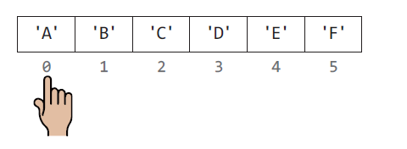
리스트의 각 항목에 접근하기
3. 리스트
heroes[0]과 같이 각 항목에 접근
0 : index라고 함. index는 0부터 시작!
letters = ['A', 'B', 'C', 'D', 'E', 'F']
print(letters[0])
print(letters[1])
letters[1] = 'b'
print(letters[1])
A
B
b

Slide 28
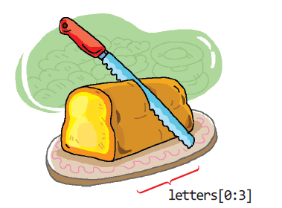
슬라이싱
3. 리스트
슬라이싱(slicing)은 리스트에서 한 번에 여러 개의 항목을 추출하는 기법이다.
letters = ['A', 'B', 'C', 'D', 'E', 'F']
letters2 = letters[0:3] # letters[0]부터 letters[2]까지
print(letters)
print(letters2)
['A', 'B', 'C', 'D', 'E', 'F']
['A', 'B', 'C']

Slide 29
다양한 슬라이싱 방법
3. 리스트
인덱스를 생략하는 경우와 음수를 사용하는 경우
letters = ['A', 'B', 'C', 'D', 'E', 'F']
letters2 = letters[:3] # 처음부터 [2]까지
letters3 = letters[3:] # [3]부터 마지막까지
letters4 = letters[:] # 처음부터 마지막까지
letters5 = letters[3:-1] # [3]부터 [마지막 – 1]까지
print(letters)
print(letters2)
print(letters3)
print(letters4)
print(letters5)
['A', 'B', 'C', 'D', 'E', 'F']
['A', 'B', 'C']
['D', 'E', 'F']
['A', 'B', 'C', 'D', 'E', 'F']
['D', 'E']

Slide 30
리스트 항목의 값 변경하기
3. 리스트
heroes[1] = “변경값”
heroes = [ "아이언맨", "토르", "헐크", "스칼렛 위치" ]
print(heroes)
heroes[1] = "닥터 스트레인지"
print(heroes)
['아이언맨', '토르', '헐크', '스칼렛 위치']
['아이언맨', '닥터 스트레인지', '헐크', '스칼렛 위치']

Slide 31
항목 추가하기
3. 리스트
list1.append()
리스트의 마지막에 추가
list1.insert(2, “값”)
list1[2] 위치(세 번째 위치)에 삽입
원래 list1[2]부터 모든 항목은 뒤로 한 칸씩 이동
list1 = [ 1, 2, 3, 4 ]
list1.append(5)
print(list1)
list1.insert(2, 100)
print(list1)
[1, 2, 3, 4, 5]
[1, 2, 100, 3, 4, 5]

Slide 32
항목 삭제하기
3. 리스트
특정 값을 가진 항목 삭제
list1.remove(값)
값이 여러 개 있다면 첫 번째 항목 삭제
마지막 항목 삭제
list1.pop()
지정된 위치의 항목 삭제
list1.pop(index)
del list1[index]
del(list1[index])
여러 개 삭제
예 : del list1[1:5]
list1 = [ 1, 2, 100, 3, 100, 4, 100, 5 ]
list1.pop()
print(list1)
list1.pop(2) # del list1[2]
print(list1)
list1.remove(100)
print(list1)
[1, 2, 100, 3, 100, 4, 100]
[1, 2, 3, 100, 4, 100]
[1, 2, 3, 4, 100]

Slide 33
항목 찾기
3. 리스트
list1.index(값)
값이 있는 위치의 index 반환
항목이 여러 개라면 첫 번째 항목의 index 반환
해당 값을 가진 항목이 없다면 에러 발생
해당 값을 가진 항목이 있다면 → if ~ in list1: 사용
list1 = [ 1, 2, 100, 3, 100, 4, 100, 5 ]
print(list1.index(100))
2
list1 = [ 1, 2, 100, 3, 100, 4, 100, 5 ]
if 100 in list1:
print(list1.index(100))

Slide 34
처음부터 끝까지 각 항목 처리하기
3. 리스트
모든 원소의 값에 2를 곱한 값을 출력해 보자.
index를 사용하는 방법
list1 = [ 1, 2, 100, 3, 4 ]
for i in list1:
print(i * 2)
2
4
200
6
8
list1 = [ 1, 2, 100, 3, 4 ]
for i in range(len(list1)): # for i in range(5):
print(list1[i] * 2)

Slide 35
리스트 정렬하기
3. 리스트
오름차순 정렬
list1.sort()
내림차순 정렬
list1.sort(reverse = True)
현재 리스트 순서의 역순으로 정렬
list1.reverse()
list1 = [ 1, 2, 100, 3, 4 ]
list1.sort()
print(list1)
list1.reverse()
print(list1)
[1, 2, 3, 4, 100]
[100, 4, 3, 2, 1]
sorted(list1) : 정렬 결과 리스트 반환
list1은 그대로
sorted(list1, reverse=True) : 역순 정렬

Slide 36
리스트 연산
3. 리스트
list1 + list2 : 두 리스트를 연결한 리스트 반환
list1 * 3 : list1을 세 번 연결, 3 * list1과 동일
if (list1 == list2) : 같다면
if (list1 != list2) : 다르다면
if (list1 < list2) : 첫 번째 항목부터 차례로 비교
list1 = [ 1, 2, 3 ]
list2 = [ 4, 5 ]
list3 = list1 + list2
list4 = list1 * 3
print(list2)
print(list3)
print(list4)
[4, 5]
[1, 2, 3, 4, 5]
[1, 2, 3, 1, 2, 3, 1, 2, 3]

Slide 37
리스트 컴프리헨션
3. 리스트
리스트 컴프리헨션
리스트 생성 시 간단한 규칙을 준수하는 리스트 생성
list1 = [i for i in range(5)] # [0, 1, 2, 3, 4]
print(list1)
list2 = [0.5 * i for i in list1] # [0.0, 0.5, 1.0, 1.5, 2.0]
print(list2)
list3 = [i for i in list2 if i < 1.5] # [0.0, 0.5, 1.0]
print(list3)
[0, 1, 2, 3, 4]
[0.0, 0.5, 1.0, 1.5, 2.0]
[0.0, 0.5, 1.0]

Slide 38
리스트 값 입력받기
3. 리스트
append 함수를 활용한 입력 처리
list1 = []
for i in range(5):
value = eval(input("숫자 입력 : "));
list1.append(value)
for i in list1:
print(i)
숫자 입력 : 4
숫자 입력 : 2
숫자 입력 : 5
숫자 입력 : 1
숫자 입력 : 3
4
2
5
1
3

Slide 39
리스트 값 입력받기
3. 리스트
리스트 컴프리헨션을 활용한 한행 입력
문자열 공백 구분을 통한 일괄 처리
str1 = input("숫자 5개 입력 : ")
values = str1.split() # 공백을 기준으로 구분 => 리스트
list1 = [eval(x) for x in values]
print(list1)
숫자 5개 입력 : 4 2 5 1 3
[4, 2, 5, 1, 3]

Slide 40
리스트 복사
3. 리스트
파이썬에서 변수는 참조 개념
a = 3
b = a # a와 b는 동일한 객체에 대한 참조
b = 4 # 이제 a와 b는 다른 객체에 대한 참조
list1 = [ 1, 2, 3, 4, 5 ]
list2 = list1 # list1과 list2는 동일한 객체에 대한 참조
list2[1] = 100 # 여전히 동일한 객체 참조
print(id(list1))
print(id(list2))
list2 = [ 100, 200, 300 ] # 이제 a와 b는 다른 객체에 대한 참조
print(id(list1))
print(id(list2))
변경 불가능 객체 : 숫자, 문자열
변경 가능 객체 : 리스트, 딕셔너리
43321992
43321992
43321992
43321928
참고 : 별개의 리스트 생성 및 복사
import copy
list1 = [ 1, 2, 3 ]
list2 = copy.deepcopy(list1)
39

Slide 41
리스트의 매개 변수 전달
3. 리스트
매개 변수 전달 역시 동일한 개념!
def func(m, n):
m = 111 # 이제 x와 m은 다름
n[0] = 222 # n과 y는 여전히 동일 객체 참조
x = 1
y = [1, 2, 3]
func(x, y)
print(x)
print(y[0])
x
1
y
[1, 2, 3]
m
111
n
1
222

Slide 42
다차원 리스트의 필요성
3. 리스트
1차원 데이터 : 리스트 → 1차원 리스트
list1 = [1, 2, 3, 4, 5]
2차원 데이터 : 리스트를 원소로 갖는 리스트 → 2차원 리스트
3차원 데이터 : 2차원 리스트를 원소로 갖는 리스트
다차원 리스트 : 2차원 이상의 리스트
score = [[90, 95, 100],
[100, 90, 90],
[90, 100, 100],
[95, 95, 95]]
print(score)
print(score[0])
print(score[0][0])
 | 국어 | 수학 | 영어
홍길동 | 90 | 95 | 100
류현진 | 100 | 90 | 90
박지성 | 90 | 100 | 100
박인비 | 95 | 95 | 95

Slide 43
2차원 리스트의 항목에 대한 접근
3. 리스트
인덱스를 사용한 접근
score[행index][열index]
score[0][1] ?
score[2][1] ?
score[1] : 1차원 리스트
score[1].append(50)
각 행의 열의 개수가 다를 수도 있음
score = [[90, 95, 100],
[100, 90, 90],
[90, 100, 100],
[95, 95, 95]]
print(score)
print(score[0])
print(score[0][0])

Slide 44
2차원 리스트의 초기화
3. 리스트
사용자 입력값으로 초기화
1과 100 사이의 임의의 값으로 초기화하라.
random 모듈의 randint 함수 사용
matrix = []
rows = eval(input("행의 개수 : "))
columns = eval(input("열의 개수 : "))
for i in range(rows):
matrix.append([])
for j in range(columns):
value = eval(input("값 입력 : "))
matrix[i].append(value)
print(matrix)

Slide 45
2차원 리스트의 출력
3. 리스트
2차원 리스트 출력 예 (1)
2차원 리스트 출력 예 (2)
matrix = [[1, 2, 3], [4, 5, 6], [7, 8, 9]]
for i in range(len(matrix)):
for j in range(len(matrix[i])):
print(matrix[i][j], end = " ")
print() # 다음 줄로 이동
matrix = [[1, 2, 3], [4, 5, 6], [7, 8, 9]]
for i in matrix:
for j in i:
print(j, end = " ")
print() # 다음 줄로 이동

Slide 46
실습 : 임의의 위치에 원 그리기
3. 리스트
2차원 리스트를 사용하여 좌표 데이터들을 저장할 수 있다.
총 20개의 점을 난수를 사용하여 생성하고 각 점으로 이동하여 작은 원을 그려보자.
x, y 좌표의 범위는 각각 -300 이상, 300 이하로 가정한다.
points = [[10, 20], [80, -30], [200, 150], [-100, 200]]

Slide 47
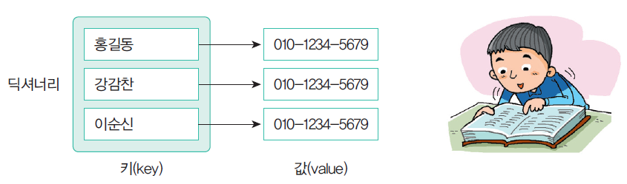
딕셔너리
4. 딕셔너리
딕셔너리(dictionary)도 리스트와 같이 값을 저장하는 방법이다. 하지만 딕셔너리에는 값(value)과 관련된 키(key)가 있다.
키는 유일해야 함
키를 기준을 빠르게 검색 가능

Slide 48
딕셔너리 표현 방법
4. 딕셔너리
{ 키:값, 키:값, 키:값, ...... }
키 : 숫자, 문자열
값 : 모든 타입 가능
numbers = { 1:10, 2:20, 3:15, 4:100 }
print(numbers[1])
print(numbers[3])
students = { "홍길동":[90, 95, 100],
"류현진":[100, 90, 90], "박지성":[90, 100, 100] }
print(students["류현진"])
phone_book = {} # 빈 딕셔너리 : 항목(키:값) 추가 가능

Slide 49
딕셔너리 생성 및 항목 추가
4. 딕셔너리
딕셔너리 생성 및 항목 추가
phone_book = { "홍길동":"010-1234-5678", "박인비":"010-1111-1111", "도봉순":"010-2222-2222" }
print(phone_book)
phone_book["이순신"] = "010-1234-5680" # 추가
print(phone_book)
{'홍길동': '010-1234-5678', '박인비': '010-1111-1111', '도봉순': '010-2222-2222'}
{'홍길동': '010-1234-5678', '박인비': '010-1111-1111', '도봉순': '010-2222-2222', '이순신': '010-1234-5680'}
phone_book = {} # 빈 딕셔너리
phone_book["홍길동"] = "010-1234-5678" # 추가
print(phone_book)
{'홍길동': '010-1234-5678'}

Slide 50
딕셔너리 항목의 변경, 추가, 삭제
4. 딕셔너리
students = { "홍길동":[90, 95, 100],
"류현진":[100, 90, 90], "박지성":[90, 100, 100] }
students["류현진"] = [100, 100, 100] # 변경
if ("박인비" not in students):
students["박인비"] = [95, 95, 95] # 추가
students.pop("박지성") # 삭제
print(students)
{'홍길동': [90, 95, 100], '류현진': [100, 100, 100], '박인비': [95, 95, 95]}

Slide 51
딕셔너리에서 탐색
4. 딕셔너리
키를 가지고 값을 찾는다.
students = { "홍길동":[90, 95, 100],
"류현진":[100, 90, 90], "박지성":[90, 100, 100] }
print(students)
print(students["류현진"])
for key in students:
print(students[key])
{'홍길동': [90, 95, 100], '류현진': [100, 90, 90], '박지성': [90, 100, 100]}
[100, 90, 90]
[90, 95, 100]
[100, 90, 90]
[90, 100, 100]

Slide 52
딕셔너리의 모든 키/값 출력하기
4. 딕셔너리
students = { "홍길동":[90, 95, 100],
"류현진":[100, 90, 90], "박지성":[90, 100, 100] }
print(students.keys())
print(students.values())
for key in students.keys():
print(key, students[key])
for key in sorted(students.keys()):
→ 키의 오름차순으로 출력
dict_keys(['홍길동', '류현진', '박지성'])
dict_values([[90, 95, 100], [100, 90, 90], [90, 100, 100]])
홍길동 [90, 95, 100]
류현진 [100, 90, 90]
박지성 [90, 100, 100]

Slide 53
실습 : 영한사전 만들기
4. 딕셔너리
영한사전을 구현해보자. 영어 단어를 키로 하고 설명을 값으로 하여 저장하면 될 것이다.
단어를 입력하시오: one
하나
단어를 입력하시오: two
둘
english_dict = dict() # english_dict = {}
english_dict['one'] = '하나'
english_dict['two'] = '둘'
english_dict['three'] = '셋'
word = input("단어를 입력하시오: ");
print(english_dict[word])

Slide 54
실습 : 영한사전 만들기
4. 딕셔너리
도전 문제
메뉴 방식으로 단어를 “삽입” 또는 “검색”할 수 있도록 만들어 보자.
while 문을 사용하면 좋겠다.
삽입 시에는 기존에 해당 단어가 있으면 변경하는 걸로 가정한다.
검색 시에는 해당 단어가 없으면 없다고 메시지를 출력한다.

Slide 55

이번 장에서 배운 것
요약
함수는 코드의 묶음이며, 이름을 통해 호출(실행) 될 수 있다.
함수 호출 시 여러 개의 인수를 함수로 전달할 수 있으며, 여러 개의 값을 반환할 수도 있다.
지역변수는 그 지역 내에서만 사용이 가능하며, 전역변수는 어디서든 사용이 가능하다. 단, 전역변수의 값을 변경하기 위해서는 global 선언을 해 주어야 한다.
디폴트 인수와 키워드 인수를 사용할 수 있다.
리스트는 항목들을 모아둔 데이터의 집합이다.
리스트의 항목은 어떤 것이든 가능하다(정수, 실수, 문자열, 리스트, ...).
딕셔너리는 키와 값으로 이루어진다.
딕셔너리에 키를 제시하면 값을 반환한다.

